Slide 1
Veel of weinig?
Reken-wiskundige factchecking voor groep 4

Slide 2
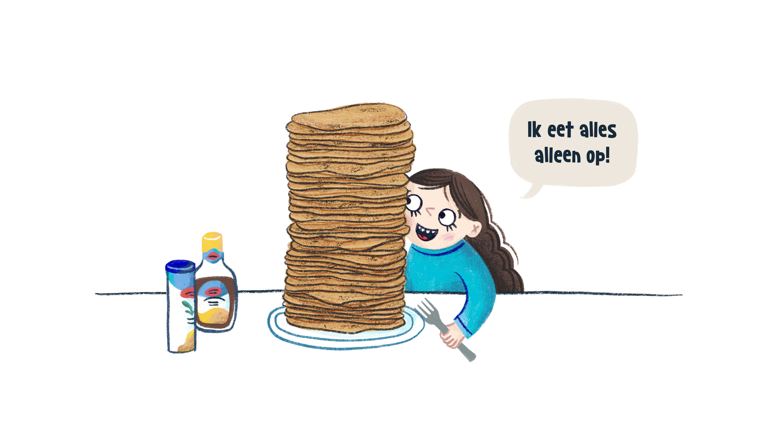

Slide 3
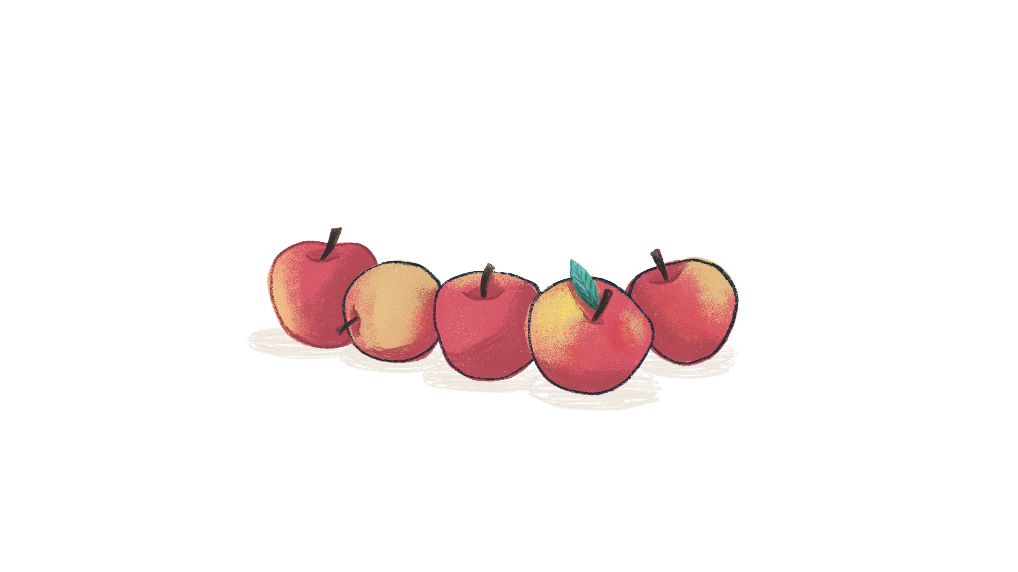

Slide 4
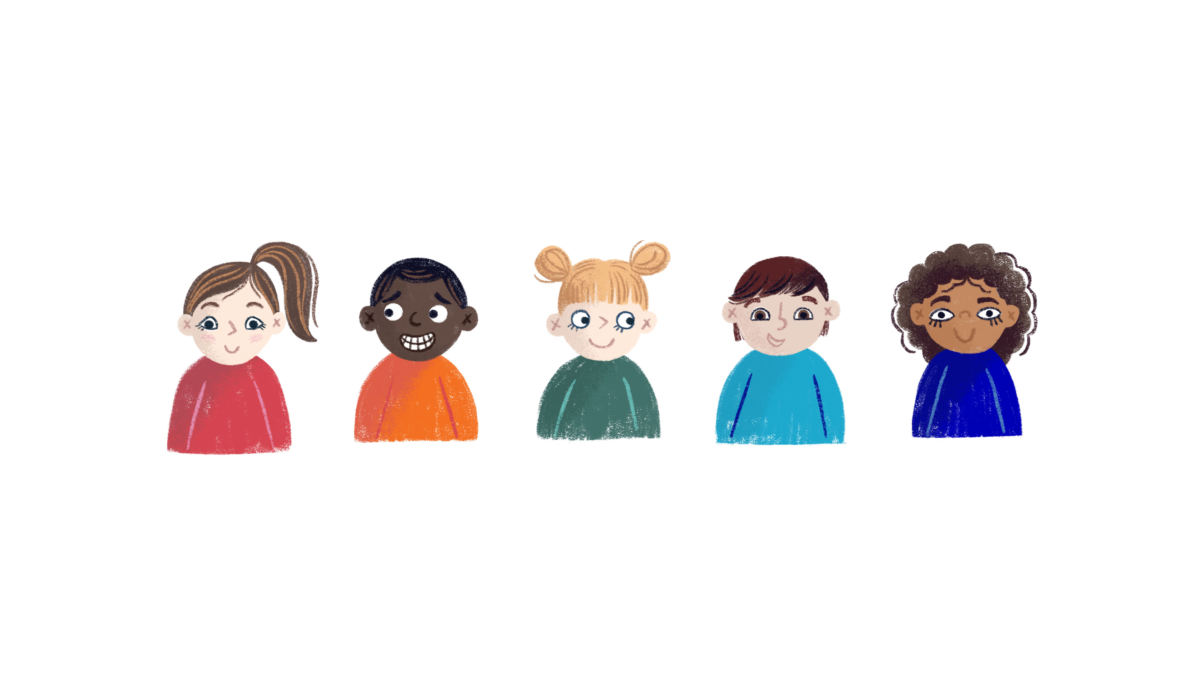
De kinderen van groep 4

Slide 5
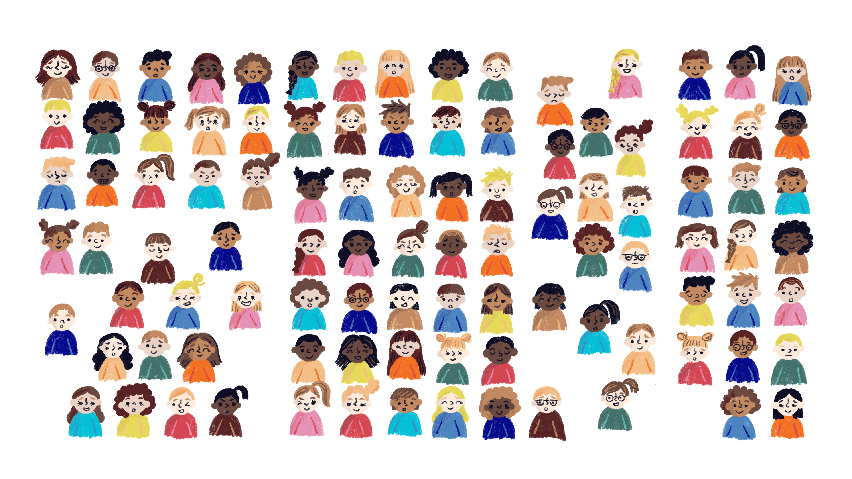

Slide 6


